Slide 1
Mes BLOCKS
BY SANJAY AND ARVIND SESHAN

Slide 2
Objectifs de la leçon
Apprenez à fabriquer des blocs personnalisés "Mes blocs"
Découvrez pourquoi "Mon bloc" est utile
Apprenez à construire "Mon bloc" avec des entrées et des sorties (Paramètres)

Slide 3


Qu'est-ce que c'est que "Mon bloc" ?
Un "Mon bloc" est une combinaison d'un ou plusieurs blocs que vous créez et qui peuvent être regroupés en un seul bloc
"Mes blocs" sont essentiellement vos propres blocs personnalisés
Une fois qu'un "Mon bloc" est créé, vous pouvez l'utiliser dans plusieurs programmes
Comme tous les autres blocs de l'EV3, "Mes blocs" peuvent avoir à la fois des entrées et des sorties (Paramètres)
Les blocs ci-dessus sont un exemple de "Mon bloc" avec différentes entrées

Slide 4

Quand utilisez-vous "Mon bloc" ?
Chaque fois que le robot va répéter une action dans votre programme
Lorsque le code est répété dans un autre programme
Organise et simplifie votre code

Slide 5
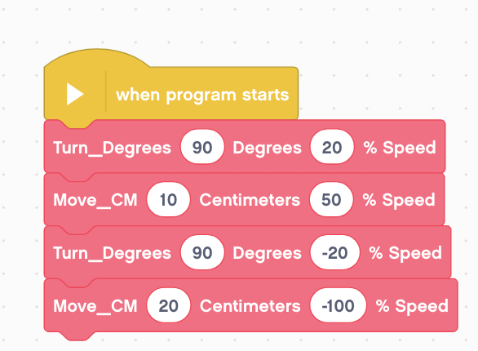
Pourquoi s'en préoccuper ?
Grâce à "Mes blocs", vos missions ressembleront à ceci...
Cela rend votre code plus facile à lire et à modifier !

Slide 6
Qu'est-ce qui rend "Mon bloc" utile ?
Note : Faire "Mes blocs" avec des entrées et des sorties peut les rendre beaucoup plus utiles. Cependant, vous devez faire attention à ne pas rendre "Mes blocs" trop compliqué.
Question : Regardez la liste des trois "Mes blocs" ci-dessous. Quels sont ceux qu'il vous semble utile d'utiliser ?
Turn90degrees (Tourne le robot à 90 degrés)
TurnDegrees avec un angle et une puissance d'entrée
TurnDegrees avec entrées d'angle, de puissance, de vitesse, de freinage, etc.
Réponse :
Turn90degrees peut être utilisé souvent, mais vous serez obligé de faire d'autres "Mes blocs" pour d'autres angles. Cela ne sera pas réparable plus tard.
TurnDegrees avec l'angle et la puissance comme entrées est probablement le meilleur choix
TurnDegrees avec entrées d'angle, de puissance, de vitesse, de freinage, etc. peuvent être les plus personnalisables, mais certaines des entrées peuvent ne jamais être utilisées.

Slide 7
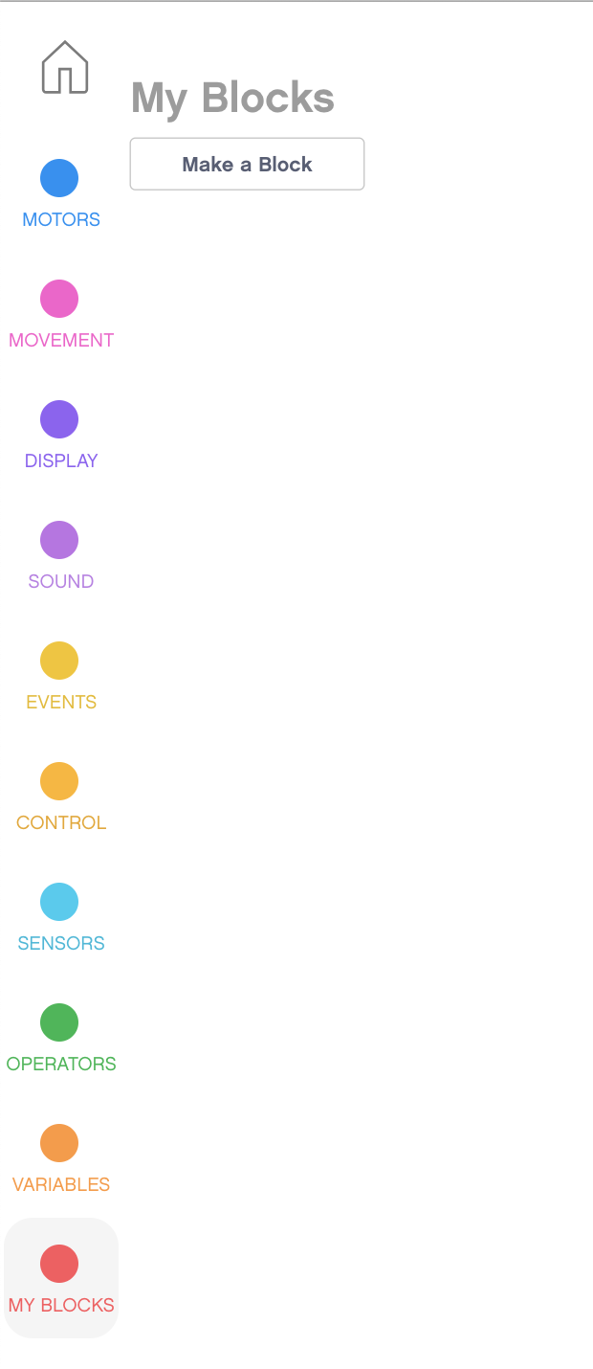
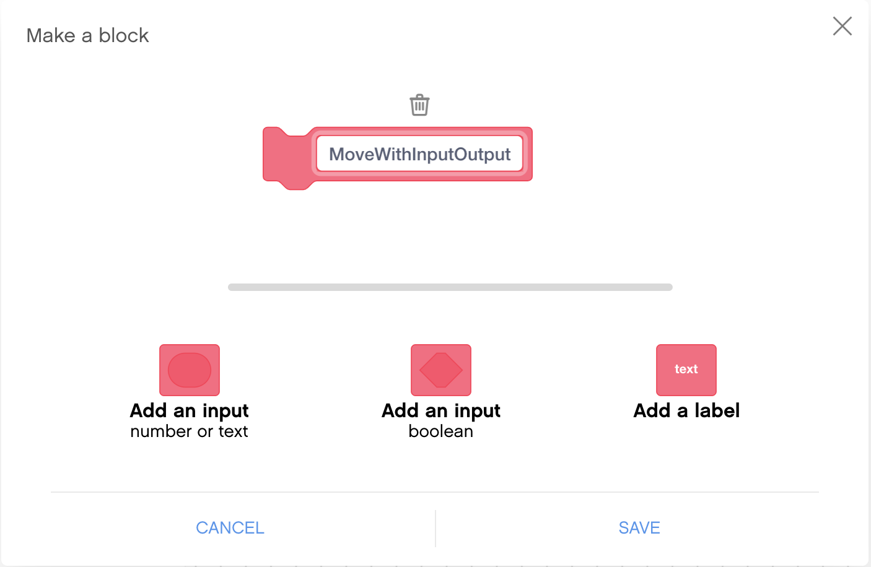
Étape 1 : Création "Mon bloc"
Allez dans l'onglet "My Blocks" sur le côté gauche et sélectionnez "Make a Block".
Vous accédez alors au menu "Make a Block".
Tapez le nom du bloc

Slide 8
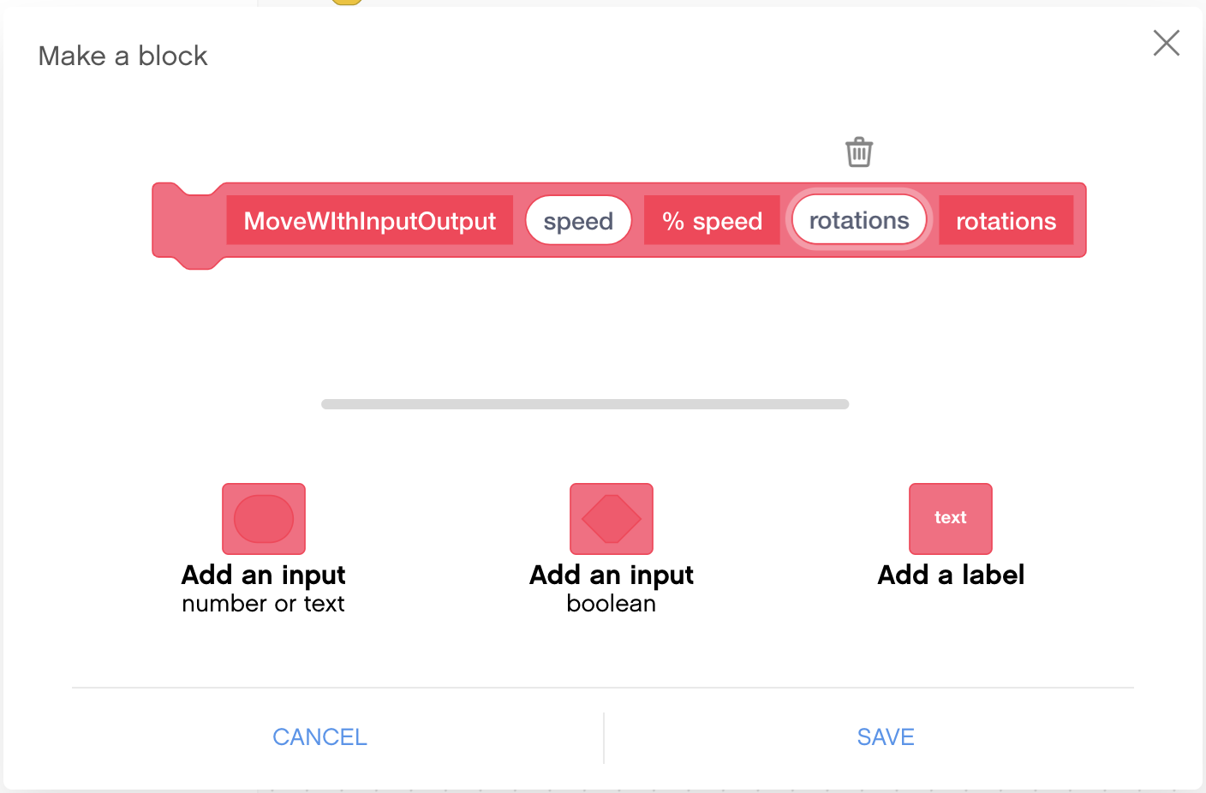
Étape 2 : ajout des entrées et des étiquettes
Utilisez les boutons sous le bloc pour ajouter des entrées. Vous pouvez ajouter des entrées numériques ou textuelles, ainsi que des entrées booléennes (vrai/faux).
Des étiquettes peuvent être utilisées pour indiquer la nature de chaque entrée lorsque vous utilisez "Mon bloc" dans vos programmes.

Slide 9
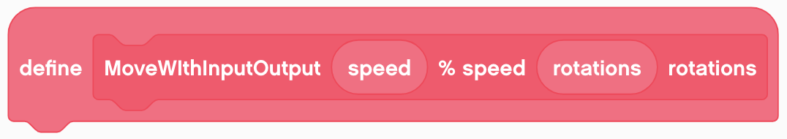
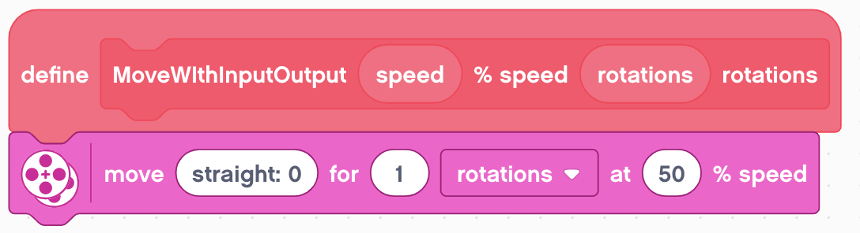
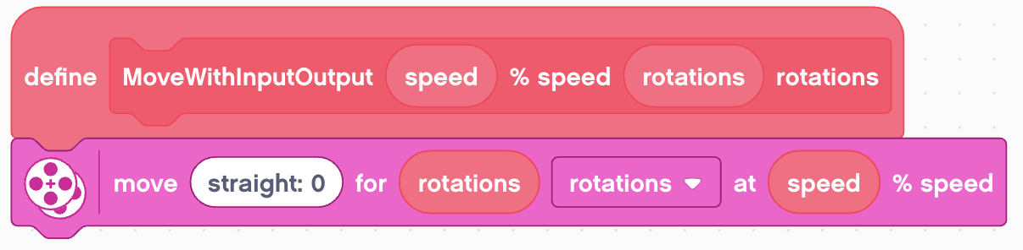
Étape 3 : Définition de "Mon bloc"
Une fois que vous cliquez sur "Save", un bloc de définition apparaît dans le canevas.
Le code de Mon bloc va sous le bloc "Définir".
Ajoutez les blocs de programmation que vous souhaitez dans votre "Mon bloc" sous la rubrique "Define Block".
Pour utiliser les entrées de "Mon bloc", faites glisser les entrées ovales du "Define Block" aux endroits où vous en avez besoin, comme le montrent les images à droite.
Le code de droite configure un "Mon block" qui prend en compte la vitesse et les rotations et se déplace en ligne droite avec la vitesse et les rotations entrées.

Slide 10
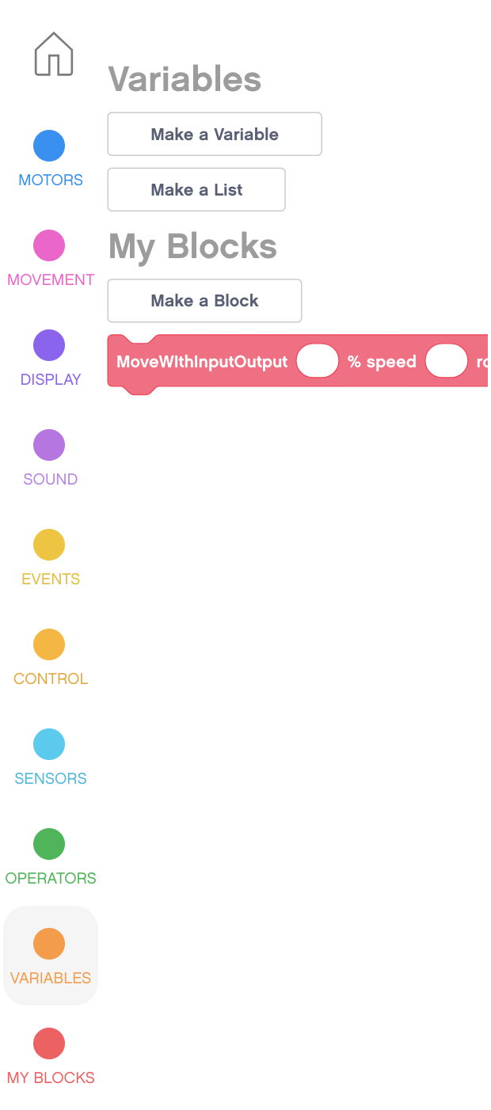
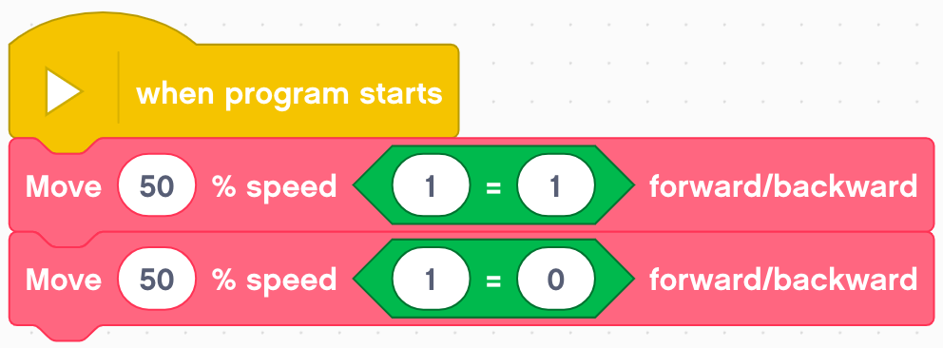
Étape 4 : Utilisation de "Mon bloc"
En outre, le bloc "Mon bloc" se trouve désormais dans l'onglet "Mes blocs". Pour utiliser "Mon bloc" dans votre code, il suffit de faire glisser le bloc.
Les entrées de chiffres/textes peuvent être tapées directement. Cependant, vous ne pouvez pas taper "Vrai" ou "Faux" dans une entrée booléenne.
Vous pouvez le faire en faisant glisser un opérateur et en définissant des valeurs qui donnent des résultats de type "Vrai" ou "Faux", selon ce que vous voulez. Ci-dessous, 1=1 renvoie vrai et 1=0 renvoie faux.

Slide 11
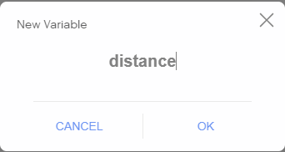
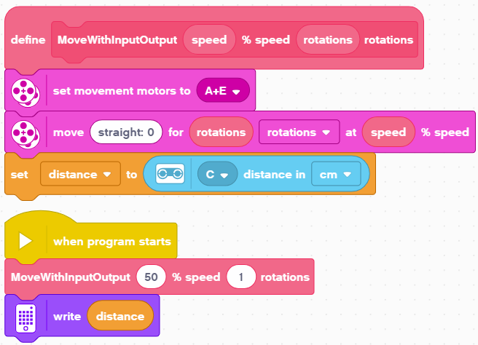
Étape 5 : Ajout de résultats
Définissez une variable pour enregistrer la valeur de votre sortie.
Écrivez les données que vous voulez entrer dans la variable à l'intérieur de "Mon bloc".
Utilisez la variable dans votre code principal
Dans le code de droite, le "Mon bloc" lit le capteur de distance, le règle sur une variable.
La valeur peut être utilisée plus tard dans le programme, par exemple pour imprimer à l'écran.

Slide 12
Partage de "Mes blocs" entre les projets
Le "Mon bloc" ne peut être utilisé que dans le cadre d'un seul projet. Pour l'utiliser dans plusieurs projets, copiez et collez le bloc de définition et tous les blocs qui y sont attachés dans un autre projet.
Pour copier, cliquez sur le bloc de définition de "Mon bloc" et utilisez le raccourci clavier de copie de votre ordinateur (Par exemple, Ctrl-C ou Cmd-C)
Passez à votre deuxième projet et collez cette partie sur le canevas (Par exemple, en utilisant Ctrl-V ou Cmd-V)
Cependant, il se peut que le bloc n'apparaisse pas encore dans la section "Mon bloc" de la palette de blocs.
Pour le faire apparaître, cliquez sur un autre projet, puis renvoyez ce nouveau projet.
Le "Mon bloc" apparaîtra alors dans la palette de bloc de gauche et vous pourrez l'utiliser normalement dans le cadre de ce projet. Notez que le fait de modifier le "Mon bloc" dans un projet ne mettra pas à jour le "Mon bloc" dans les autres projets.

Slide 13
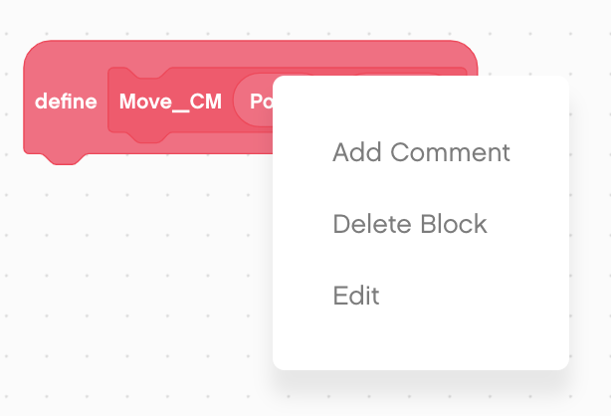
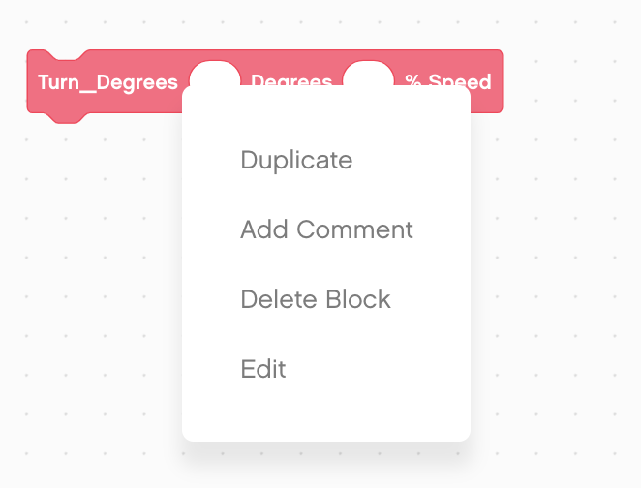
Comment modifier ou supprimer "Mon bloc" ?
Cliquez avec le bouton droit de la souris sur un bloc dans le canevas de programmation et sélectionnez "Modifier" pour modifier le bloc.
Cela vous ramènera à l'écran de création de "Mon bloc" où vous pourrez modifier le nom, ajouter des entrées ou supprimer des entrées.
Pour supprimer, vous devez d'abord faire un clic droit et appuyer sur "Supprimer" pour toutes les utilisations du "Mon bloc" dans votre programme. Ensuite, vous pouvez appuyer sur la touche "Supprimer" sur la définition de "Mon bloc".

Slide 14
Générique
Cette leçon a été créée par Sanjay Seshan et Arvind Seshan pour « SPIKE Prime Lessons »
D'autres leçons sont disponibles à l'adresse suivante www.primelessons.org
Ce travail est autorisé dans le cadre d’une Creative Commons Attribution-NonCommercial-ShareAlike 4.0 International License.

